Slide 1
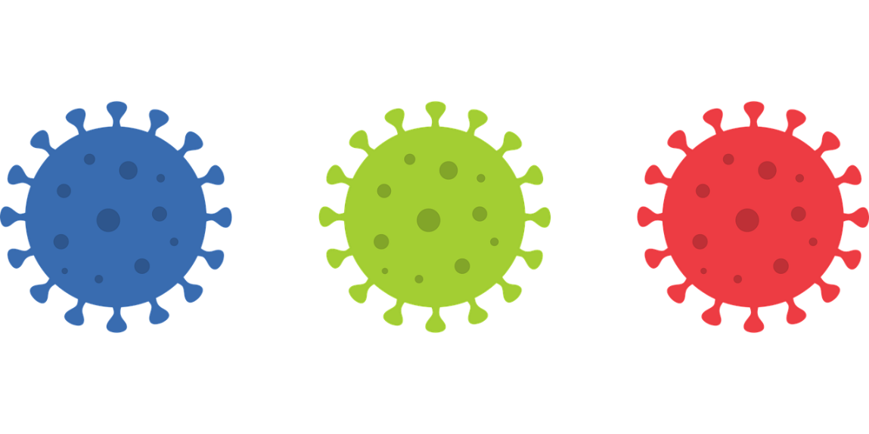
Parte II.
¿A qué nos enfrentamos?
Educación para la Atención Socioemocional
ante la pandemia COVID-19
Dirección de Educación Secundaria

Slide 2
Recordemos a qué nos enfrentamos …

Slide 3
COVID-19
RA FASE
Contagio epidémico

Slide 4
Hay cosas que puedes hacer para evitar el contagio del COVID-19.
Por ejemplo:
Lavar las manos con jabón durante al menos 20 segundos.
No tocar tus ojos, nariz o boca si tus manos no están limpias.
Cuando tosas o estornudes, tapa la nariz y la boca con el brazo o un pañuelo desechable, que deberá ser inmediatamente colocado en la basura en una bolsa
de plástico.
Mantener una sana distancia con las demás personas.
RA FASE
Contagio epidémico
¿Cómo puedo prevenirme para evitar contagiarme
De COVID-19?

Slide 5
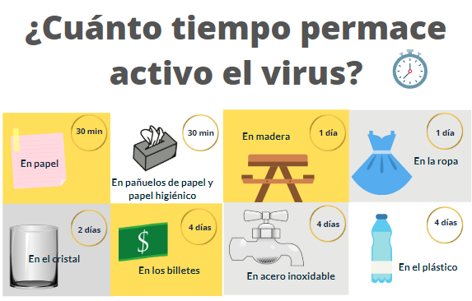
¿Cuánto tiempo permanece activo el virus?
Tiempo máximo detectado
En condiciones de 22° y 60° de humedad.

Slide 6
Fases de contingencia epidemiológica COVID-19
Recordemos las situaciones que hemos ido enfrentando junto con los jóvenes durante las diferentes fases o escenarios de contingencia epidemiológica de acuerdo a la Organización Mundial de la salud.
2DA FASE
Contagios comunitarios
1ERA FASE
Importación de casos
3RA FASE
Contagio epidémico
Observamos decenas de casos de contagio.
No habían restricciones en los espacios públicos cerrados y abiertos.
Se comenzaron a difundir mensajes preventivos a escuelas, preparatorias y universidades y centros de trabajo.
Se incrementó a cientos de casos.
Restricciones para saludar de beso y abrazo.
Suspensión de eventos en espacios cerrados y abiertos ante brotes.
Filtro escolar y filtro sanitario en lugares de trabajo.
Miles de casos.
Continúan las restricciones para saludad de beso y abrazo.
Se continúa la suspensión de eventos ante brotes.
Suspensión de clases en escuelas y en centros de trabajo con brotes activos.

